Slide 1





Slide 2

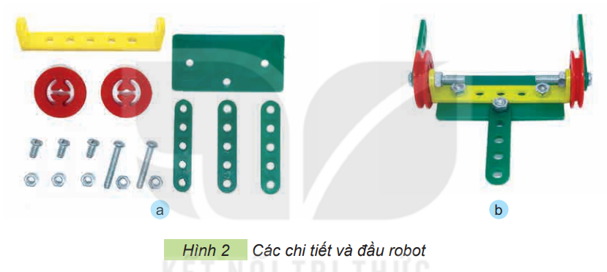
Em hãy lắp ghép mô hình robot theo các bước dưới đây
Bước 1: Lắp đầu robot
Dùng một thanh chữ U dài, một tấm 3 lỗ, hai bánh đai, ba thanh thẳng 5 lỗ, ba bộ vít ngắn, hai bộ vít dài và đai ốc để lắp đầu robot như Hình 2.

Slide 3
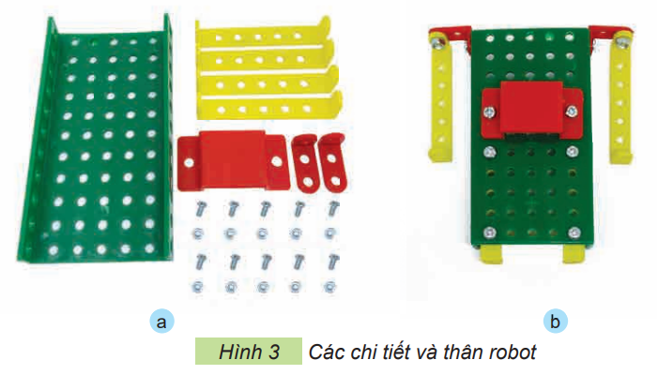
Bước 2: Lắp thân robot
Dùng tấm lớn, bốn thanh chữ U dài, hai thanh chữ L dài, một tấm 2 lỗ, mười bộ vít ngắn và đai ốc để lắp thân robot như Hình 3.

Slide 4
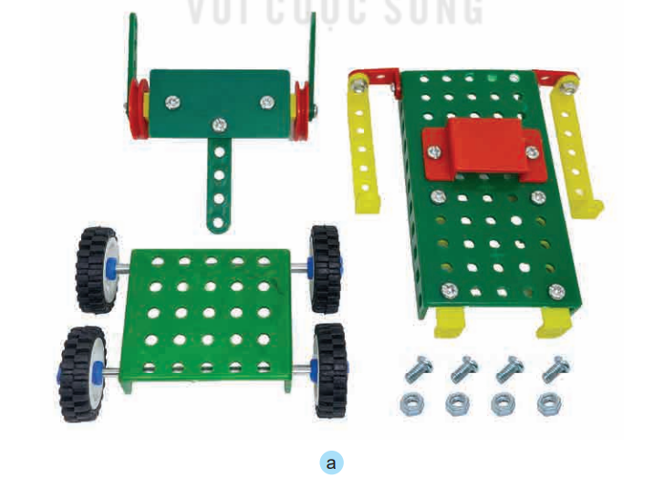
Bước 3: Hoàn thiện mô hình
Dùng bốn bộ vít ngắn và đai ốc lắp ghép các bộ phận để hoàn thiện mô hình robot như Hình 5.
Kiểm tra và điều chỉnh lại sản phẩm (nếu cần).
Lưu ý: Sử dụng dụng cụ lắp ghép đúng cách và an toàn.

